Slide 1


SOLUCIÓN A LOS CONFLICTOS
¡Bienvenidos!
Anthony Cardenas A.

Slide 2
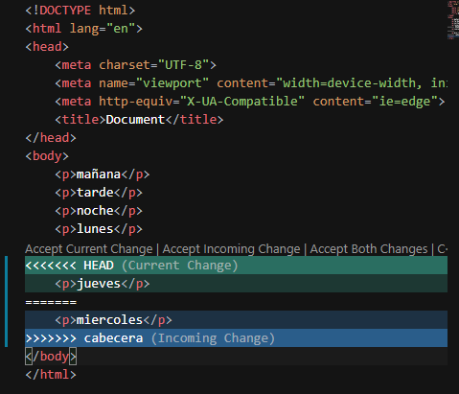
SOLUCION A CONFLICTOS

Slide 3
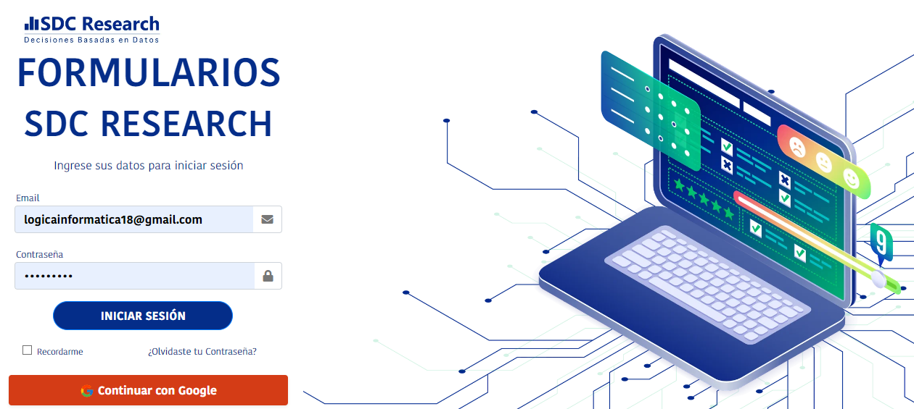
DESPLIEGUE DE UNA WEB APP

Slide 4





SISTEMA FORMULARIOS

Slide 5
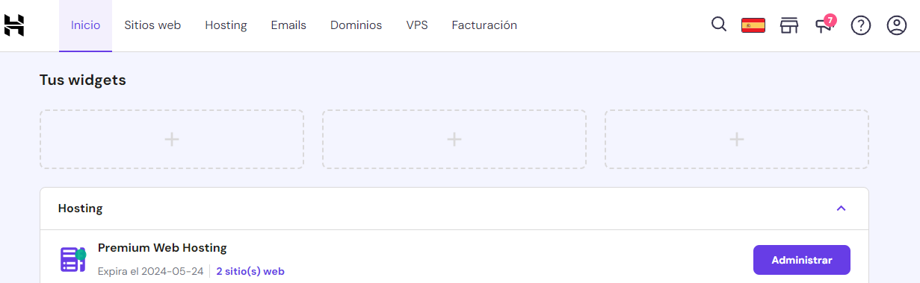
DESPLIEGUE DE UNA WEB APP

Slide 6
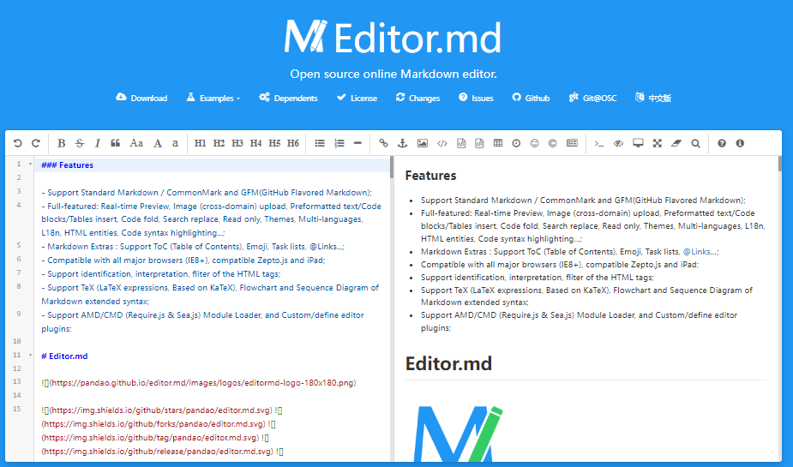
DOCUMENTACIÓN – README.MD

Slide 7

VARIABLES DE ENTORNO

Slide 8


GIT IGNORE

Slide 9
¡Gracias por su atención!
Abril 29 del 2024.
Módulo 2: ANALIZAR CAMBIOS EN GIT.

